Slide 1
個人專題發表
-網球用品專賣系統
報告人: 盧威仁(24)
報告日期:2024/08/20

Slide 2
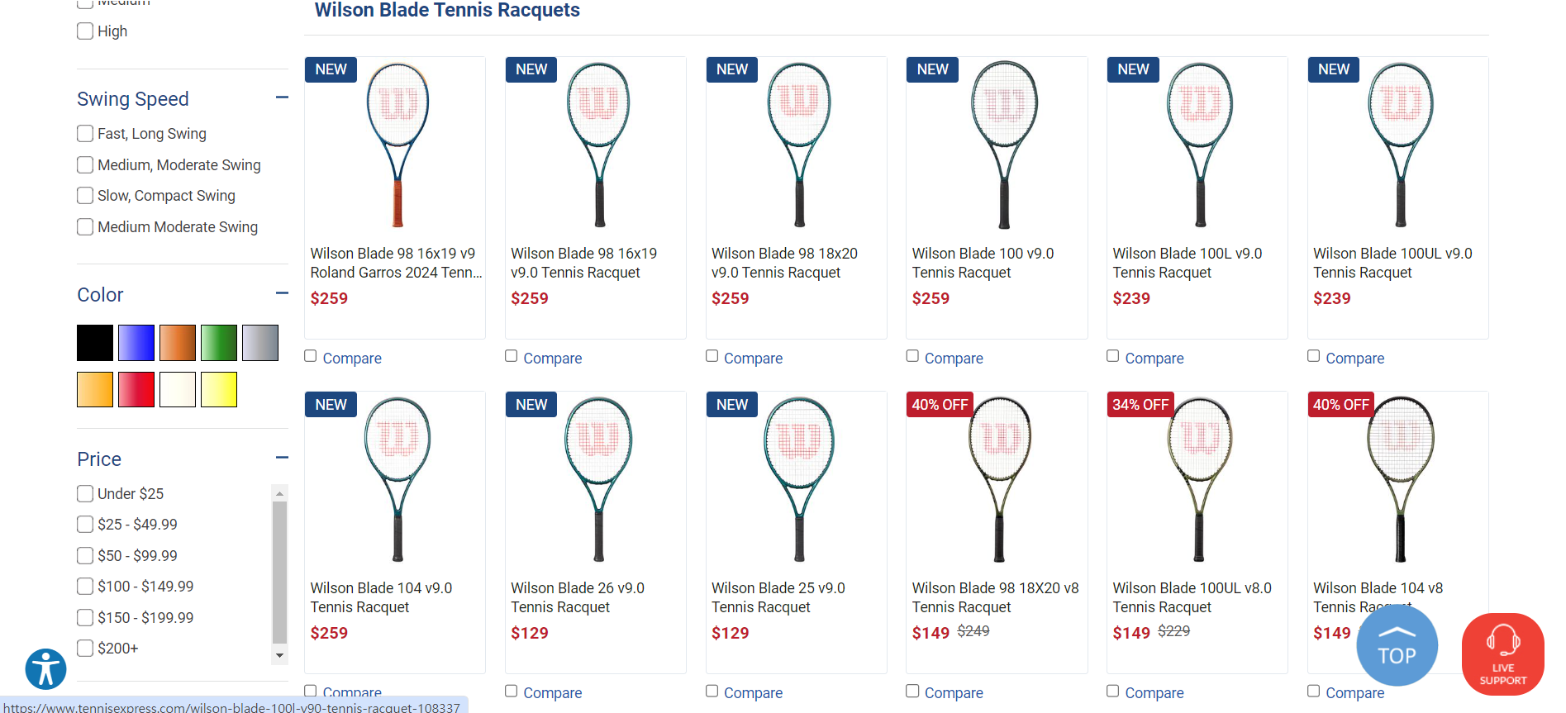
緣由

Slide 3
實機DEMO

Slide 4
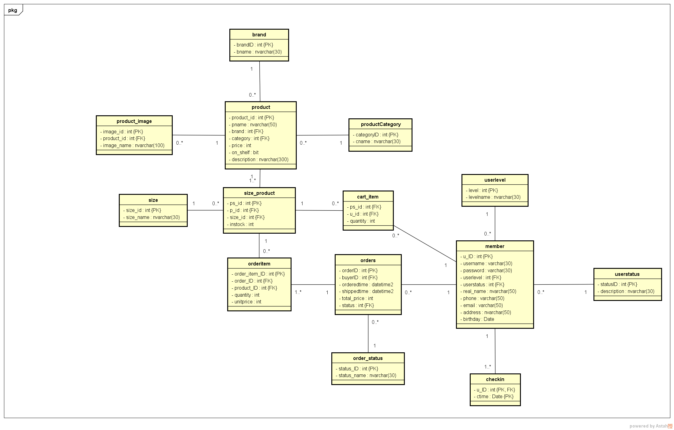
MS-SQL ER Diagram

Slide 5
Thank You

